Slide 1
CSS
Grunnlaget

Slide 2
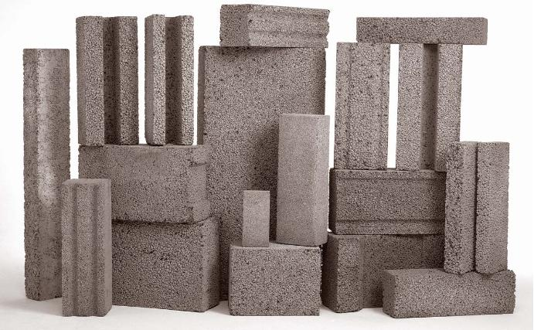
Grunnlaget
Introduksjon
Oppsett
Struktur
Navngiving
Styling

Slide 3
Hvorfor CSS?
Separere innhold (HTML) fra utseende (STYLE)
Gjenbruk av stiler
Forenkle kode
HTML
CSS

Slide 4


p {
color: pink;
font-size: 40px;
}
<p>Rosa tekst</p>
<p style="color: pink; font-size: 40px;">
Rosa tekst
</p>

Slide 5

STRUKTUR

Slide 6
Oppsett av CSS-fil
Legg CSS i egen fil
Innholdsfortegnelse med henvisning til seksjoner
@annotasjoner
Start med reset-css (finn noe ferdig, -husk akreditering)
Sett globale verdier for websiden øverst
fonter, farger størrelser, etc

Slide 7
Selectors
Alle HTML-elementer kan brukes som selector
Eks: <p> <footer> <div>
Elementer kan markeres med class og/eller id
selectoren * gjelder for alle elementer
Notes:
http://www.w3schools.com/cssref/css_selectors.asp

Slide 8
Eksempler
body
div
h1 osv
section
nav
header
aside

Slide 9
CSS3 selectors
/*Velger alle img-elementer på siden hvis src-atributt starter med "images"*/
img[src^="images"]{
border: 5px solid orange;
}
/*Velger alle img-elementer på siden hvis src-atributt inneholder en substring av "tiguan"*/
img[src*="tiguan"]{
border: 5px solid blue;
}
/*Velger alle img-elementer på siden hvis src-atributt slutter på .jpg*/
img[src$=".jpg"]{
width: 10em;
}

Slide 10
Nesting

Slide 11
Grouping

Slide 12
Navngiving
God og ikke så god praksis

Slide 13

Elementer

Slide 14
Float

Slide 15
Clear

Slide 16
Borders

Slide 17
Fonts

Slide 18
Background
repeat
multiple images

